Slide 1
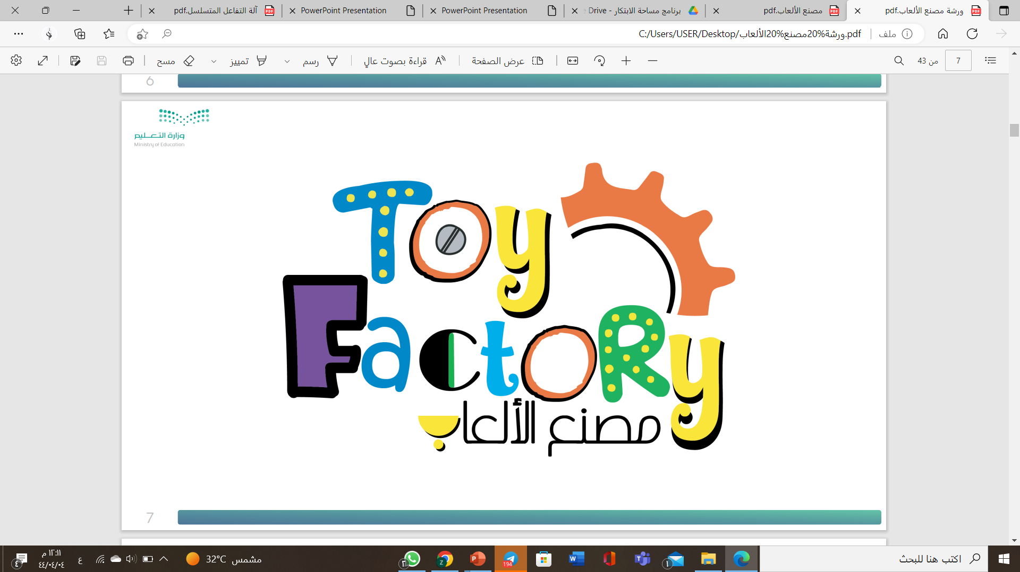
مصنع الألعاب
مساحة الابتكار
زينب العيسى

Slide 2
الهدف العام
تطوير مهارات التصنيع والتقنية والابتكار لدى الطلبة من خلال بناء ألعاب تعكس اهتماماتهم وميولهم يمارسون فيها عمليات التعلم بما يتحدى قدراتهم ويعمل على صقل مواهبهم.

Slide 3
الأهداف الخاصة
محاكاة بناء نماذج مختلفة من ألعب معروفة وشائعة باستخدام الخامات البديلة
تطبيق القواعد الأساسية في تصميم الألعاب
تصميم نموذج اللعبة الخاصة بالطالب بتطبيق مهارات التصميم الهندسي.
التعرف على سياقات تطوير الألعاب تقنياً
توظيف اللغة والفنون الجميلة في تقديم المخرجات النهائية.
تطبيق مهارات ريادة الاعمال في تقديم المخرج النهائي .

Slide 4
المفاهيم العلمية المرتبطة بالوحدة
مبادئ ريادة الاعمال
الدوائر الالكترونية وبرمجتها
مبادئ التصميم الهندسي

Slide 5
التفكير النظمي
التصميم الهندسي
التصنيع نمن خلال أعادة التدوير
واستخدام الموارد المحلية
التفكير متعدد التخصصات
المهارات
مهارات شخصية
تعلم موجه ذاتياً / الانضباط والاتقان /
التأمل والتقييم الذاتي / قبول النقد والفشل
التصميم المرتكز على المستخدم
مهارات تفكير
( تفكير ابداعي / تفكير ناقد / حل المشكلات)
مهارات اجتماعية ( العمل الجماعي / تفهم حاجات الاخرين / تقدير وجهات نظر الاخرين / التواصل الفعال
مهارات تقنية ( برمجة الشرائح الالكترونية )

Slide 6
شاهد وتأمل
سجلي في المدونة ملاحظاتك حول المقطع التالي :
(113) Caine's Arcade - YouTube

Slide 7
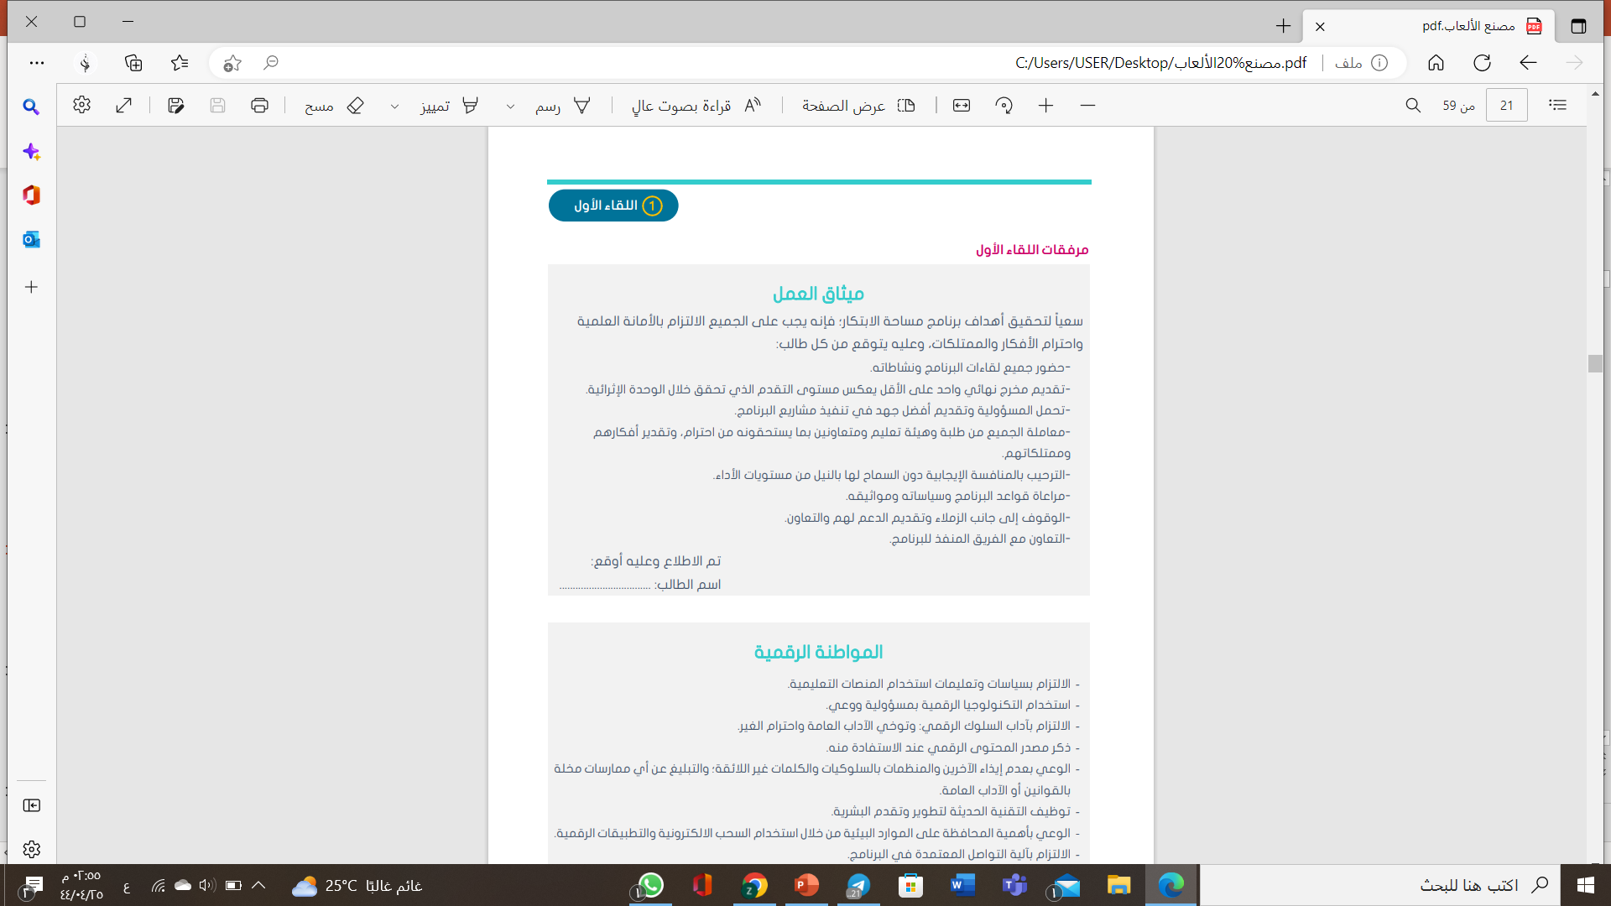
قوانين البرنامج

Slide 8
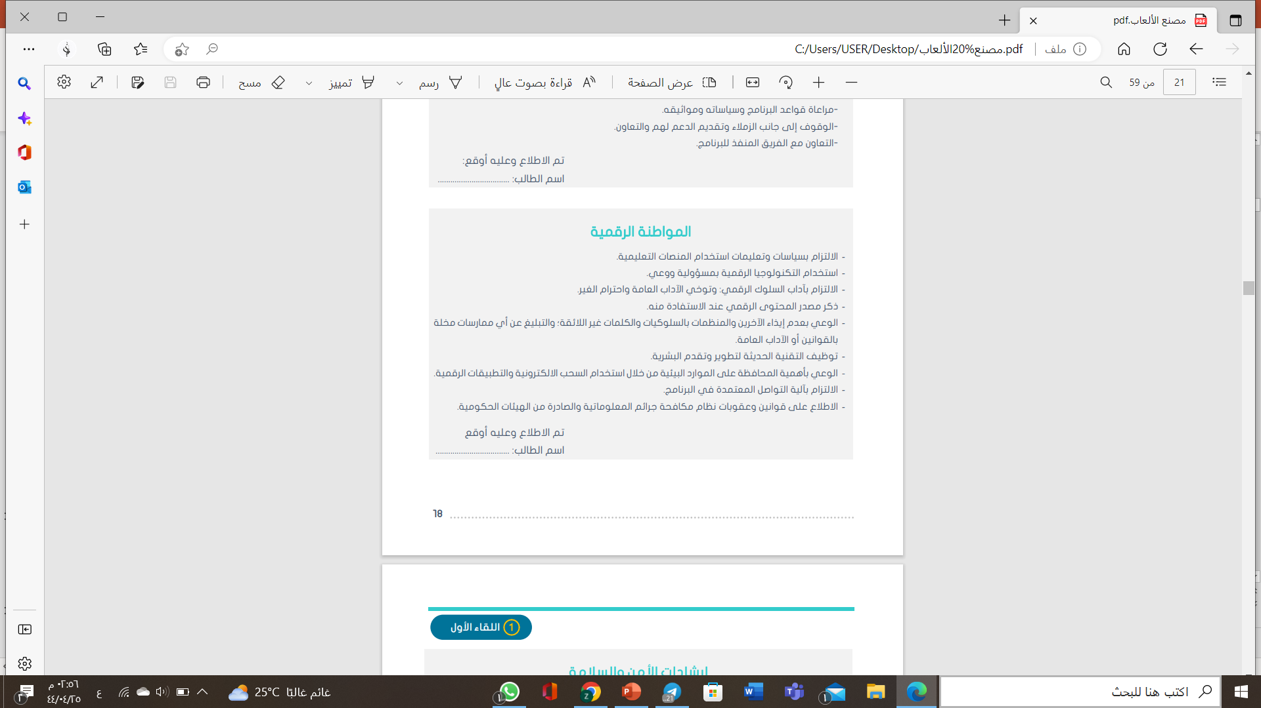
قوانين البرنامج

Slide 9
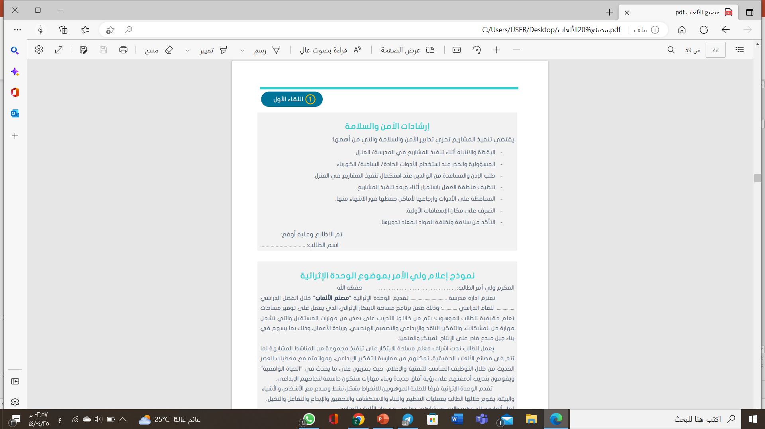
قوانين البرنامج

Slide 10
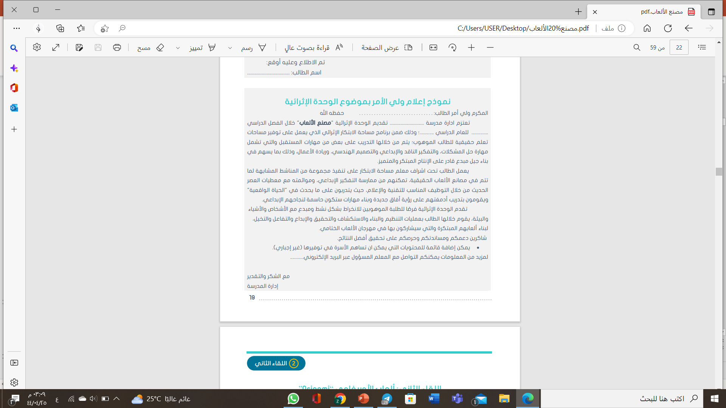
قوانين البرنامج

Slide 11
المخرجات
العاب مبتكرة من تصميم الطالب يشارك بها
في مهرجان الألعاب ( المعرض الختامي )

Slide 12
مواضيع اللقاءات
ألعاب لوحية
Cardboard games
ألعاب الأحاجي
Puzzle games
ألعاب الأوريغامي
origami
المشروع الختامي
الألعاب الإلكترونية

Slide 13

المدونة
لتسجيل الأفكار
المواضيع التي تعلمتها خلال اللقاء.
الأمور الأكثر ازعاج والتي ارغب في معالجتها
استمتعت كثيراً عندما

Slide 14

توقعاتي عن مصنع الألعاب

Slide 15
المهمة المنزلية
(التعرف على المردود الاقتصادي من صناعة الألعاب)
فردي أو جماعي
ابحث عن 5- 10 شركات عالمية في صناعة الألعاب ورتبيها وفق منهجية. بحيث تشمل التصنيفات على الميزانية ، الأرباح ، عدد الموظفين ، نوع الألعاب ، الاستدامة.....

Slide 16
تأملاتك حول اللقاء
الأمور الأكثر ازعاج والتي ارغب في معالجتها
الأمور التي استمتعت بها خلال اللقاء
المواضيع التي تعلمتها خلال اللقاء
لا تنسي التاريخ واليوم

Slide 17
موضوعاتنا
أهداف برنامج مصنع الألعاب وأهميته.
المفاهيم المرتبطة بمصنع الألعاب.
قوانين مساحة الابتكار.
المهارات التي سيتم اكتسابها في مصنع الألعاب.
مخرجات البرنامج المتوقع انتاجها.
موضوعات مصنع الألعاب.
المدونة وتأملاتك
المهمة المنزلية

Slide 18
مصنع الألعاب
مساحة الابتكار

Slide 19
تقييم مهمة البحث
متقدم
متوسط
مبتدئ
يجري مقارنة معيارية وترتيب الشركات يظهر فيه فهم واضح للمعايير المستخدمة
يجري المقارنة باستخدام معايير محددة وواضحة
يجري المقارنة بين بشكل بسيط باستخدام الجداول أو باستخدام تمثيلات فين البيانية

Slide 20
ألعاب الأوريغامي Origami
This is where you section ends. Duplicate this set of slides as many times you need to go over all your sections.

Slide 21
الأهداف
توضيح مفهوم الأوريغامي .
تطبيق تقنية الأوريغامي في تصميم نماذج مختلفة.
تصميم نموذج للعبة بتقنية الاوريغامي.

Slide 22
المهارات
حل
المشكلات
التفكير الناقد
التعلم الذاتي
التصميم الهندسي

Slide 23
استكشاف
الاوريغامي في حياتنا
(128) Beyond the Fold | Paul Jackson | TEDxShenkarCollege – YouTube
Notes:
في المقطع ينم مشاهدة الأفكار المنبثقة من الاوريغامي

Slide 24
فن طي الورق
بالياباني يعرف الاوريغامي.
هو تحويل ورقة مسطحة إلى الشكل النهائي من خلال تقنيات النحت والطي

Slide 25
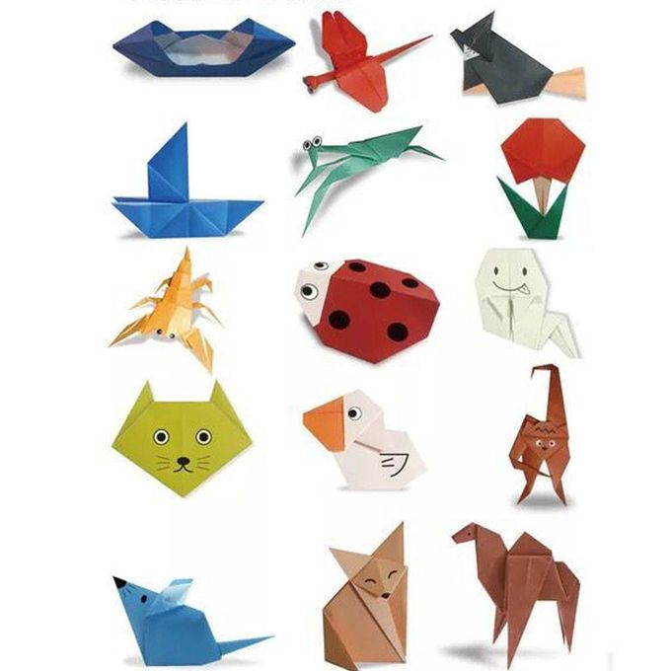
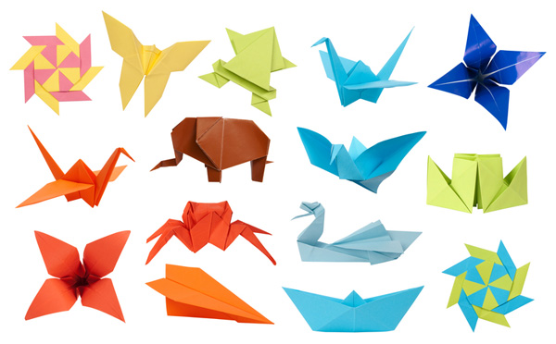
فن طي الورق

Slide 26
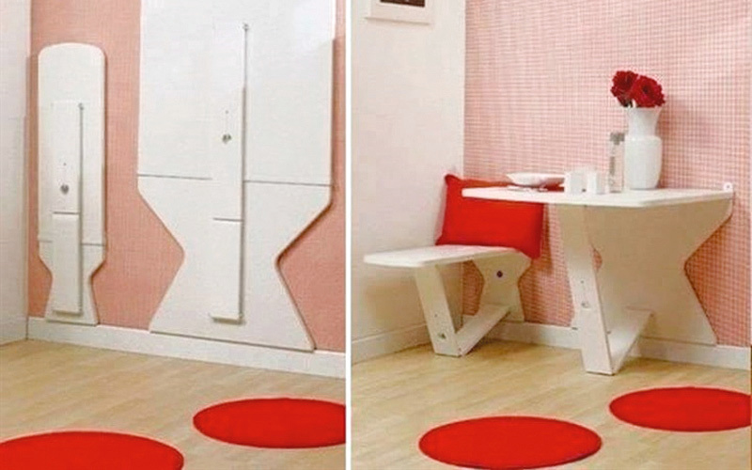
فن طي الورق

Slide 27
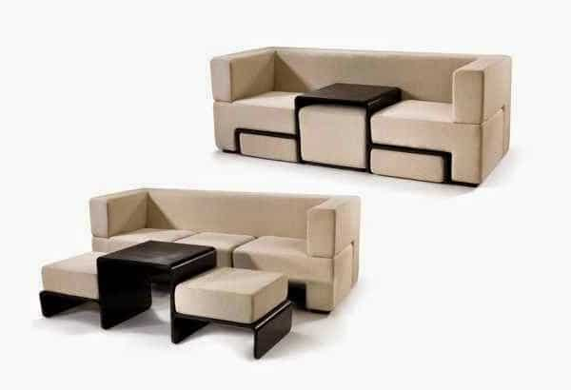
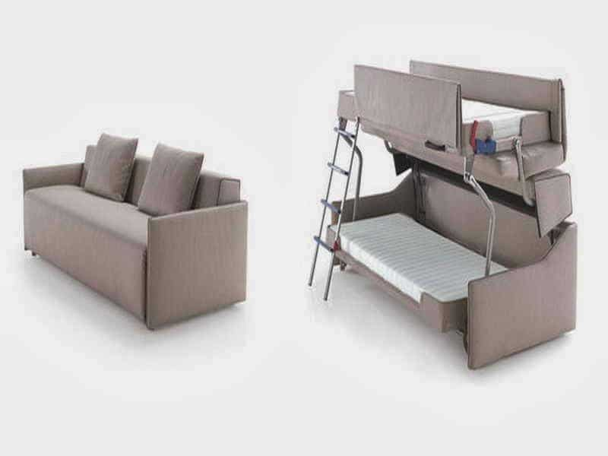
فن طي الورق

Slide 28
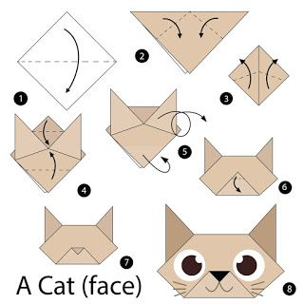
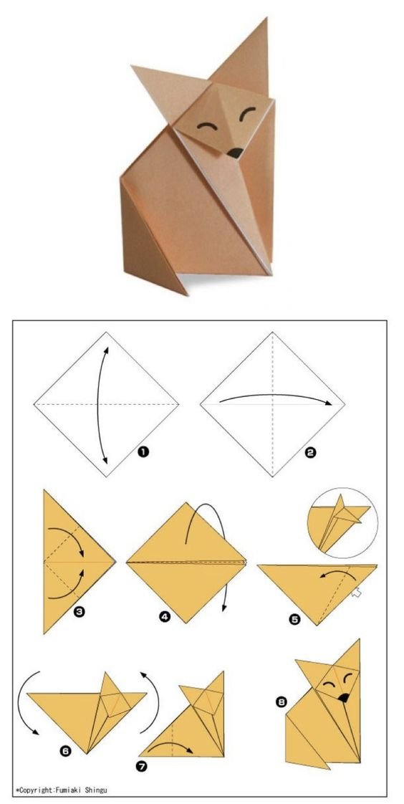
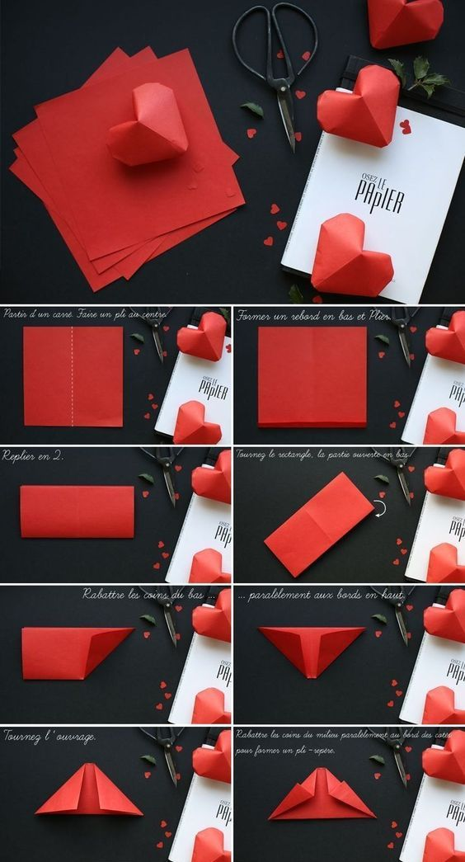
نشاط فردي تطبيق بتقنية الاوريغامي
Notes:
يتم توزيع عدد من الصور حسب المجموعات ويتم عمل النماذج بشكل فردي .. او بالإمكان ارسال صور النماذج للمجموعات عن طري وسيلة التواصل ومن ثم احضارها للمدرسة بعد ذلك

Slide 29
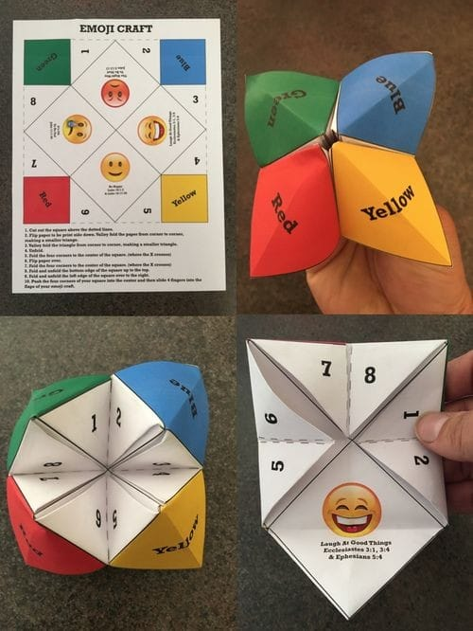
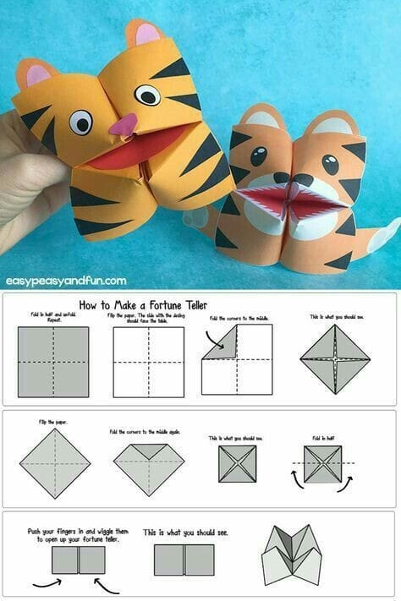
تحدي لعبة الحظ
مع مجموعتك صممي نموذج لعبة الحظ الورقية وذلك وفق التالي:
اختيار الموضوع والعنوان المناسب
توزيع الأرقام والعارات المصحبة
انهاء المهمة خلال 20دقيقة
تنظيف منطقة العمل قبل عرض الفريق

Slide 30
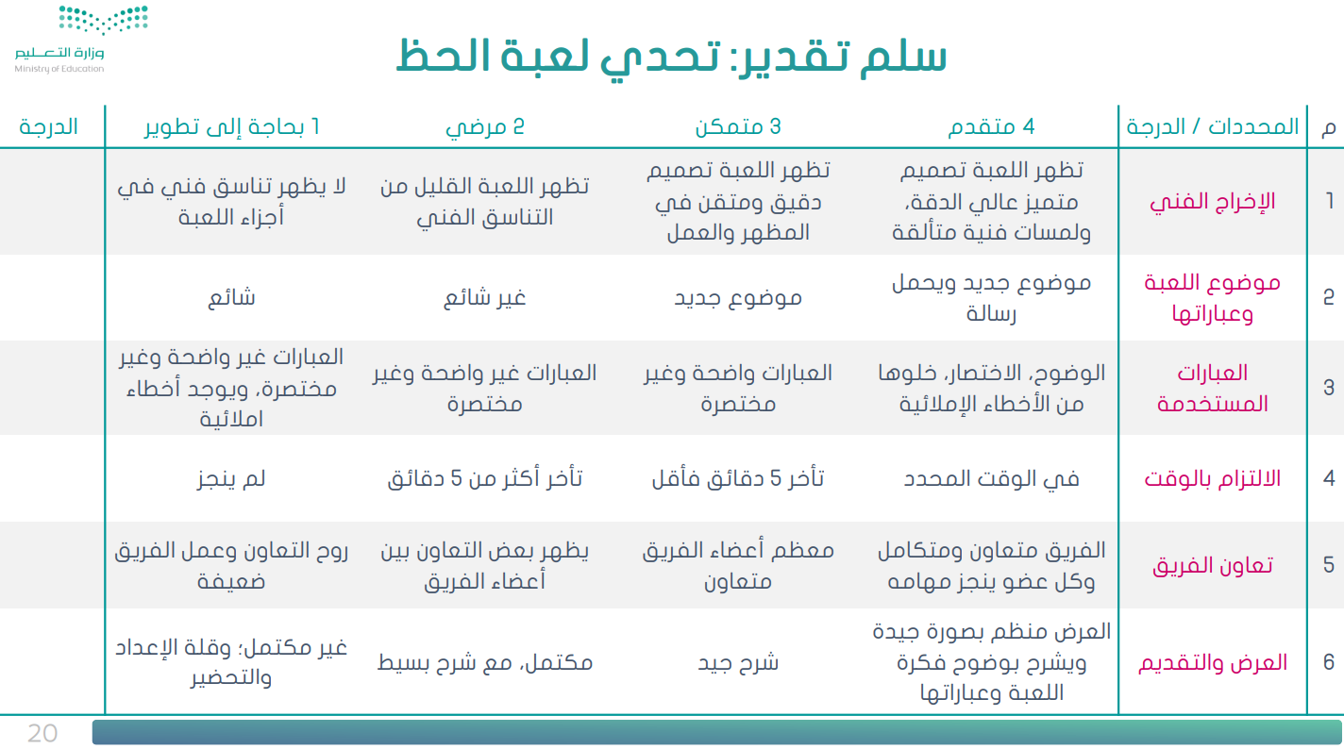
تقييم لعبة الحظ

Slide 31
مهمة منزلية
مثال لنموذج لعبة بتقنية الاوريغامي تحتوي على حركة ميكانيكية أو دارة الكترونية
(128) Electronic flapping origami crane - YouTube
(128) 3D Shapes Pop up activity |3D shapes pull up #School project3D pop up activity - YouTube

Slide 32
موضوعاتنا
اشكال منوعة بطي الورق
الاوريغامي في حياتنا
تصميم لعبة الحظ باستخدام الورق

Slide 33
تأملاتك حول لقاء قطع الاحاجي
الأمور الأكثر ازعاج والتي ارغب في معالجتها
الأمور التي استمتعت بها خلال اللقاء
المواضيع التي تعلمتها خلال اللقاء

Slide 34
مصنع الألعاب
مساحة الابتكار

Slide 35
تقييم مهمة طي الورق
متقدم
متوسط
مبتدئ
يعمل النموذج بطريقة يظهر فيها حركة ميكانيكية وكهربائية ويظهر استخدام متقن للأدوات وتوظيف تقنية الاوريغامي بشكل مميز
النموذج يعمل بشكل بسيط يظهر حركة ميكانيكية باستخدام ملائم للأدوات وتوظيف للاوريغامي
نموذج اوريغامي فقط

Slide 36
ألعاب الأحاجي puzzles
This is where you section ends. Duplicate this set of slides as many times you need to go over all your sections.

Slide 37
الأهداف
تصف أنواع العاب الأحاجي.
تحاكي نموذج للعبة الأحاجي
تصمم نموذج للعبة الأحاجي .

Slide 38


الأحاجي
هناك حل واضح المعالم لابد من البحث عنه
مصممة للترفيه عن شخص بارع في حل المشكلات

Slide 39
المهارات
حل
المشكلات
التفكير الناقد
التفكير الذاتي
التصميم الهندسي

Slide 40
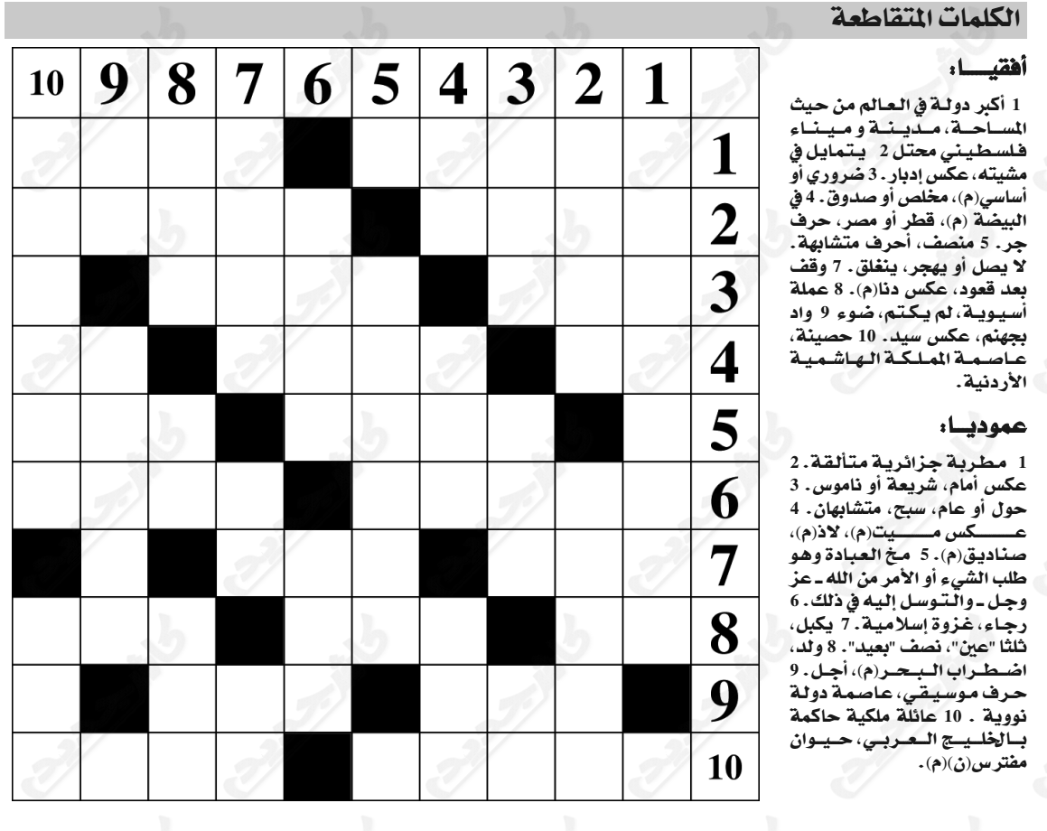
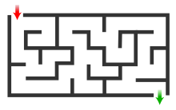
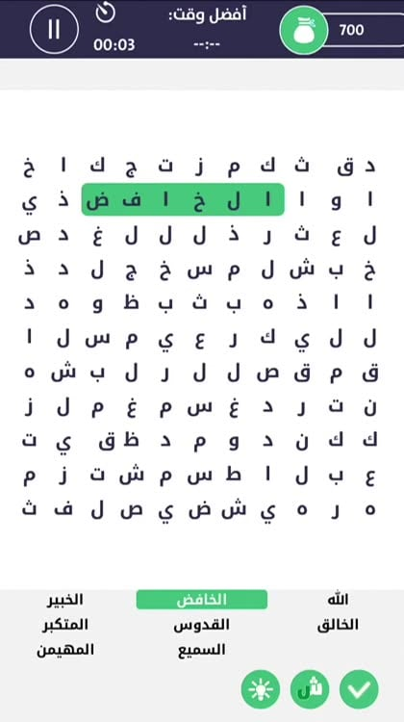
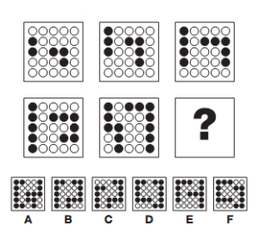
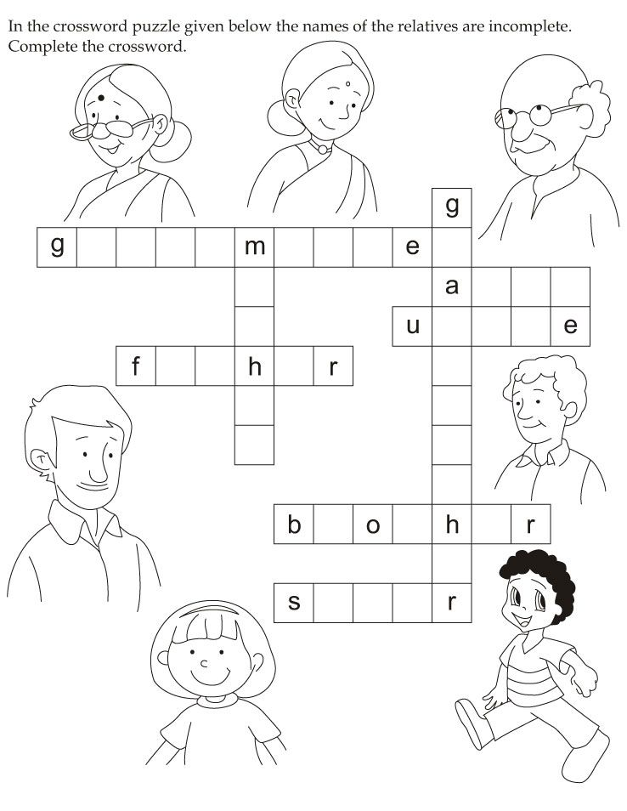

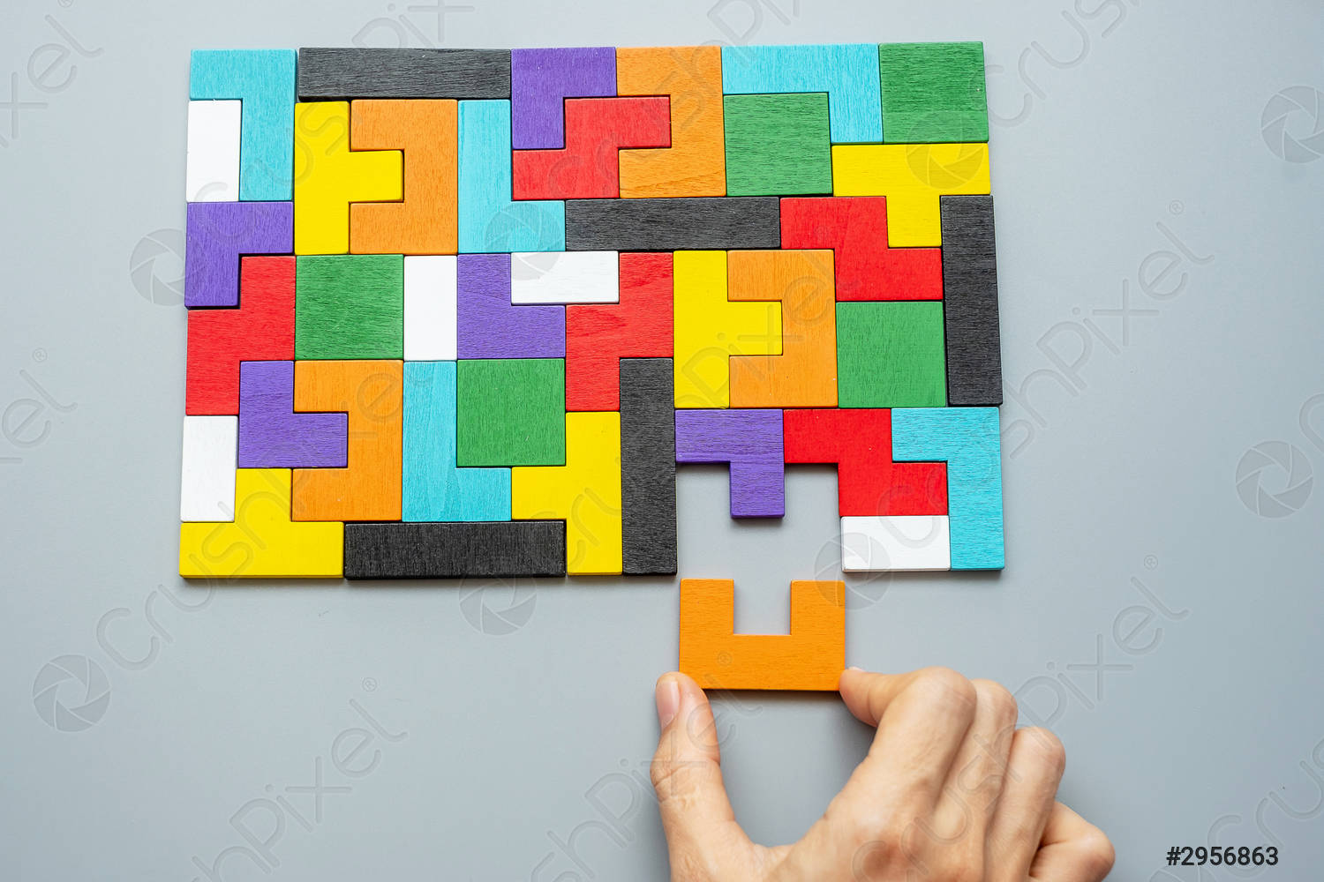
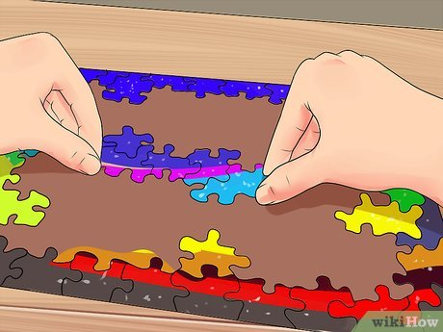
ألعاب الأحاجي
البحث عن الكلمة المفقودة
الكلمات المتقاطعة
المتاهات
الألغاز المنطقية
ألغاز العلاقات
الأحاجي أو الالغاز الرقمية
احجية تركيب القطع

Slide 41
ألعاب الأحاجي
حكاية مصمم الغاز
https://www.ted.com/talks/scott_kim_the_art_of_puzzles

Slide 42
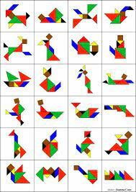

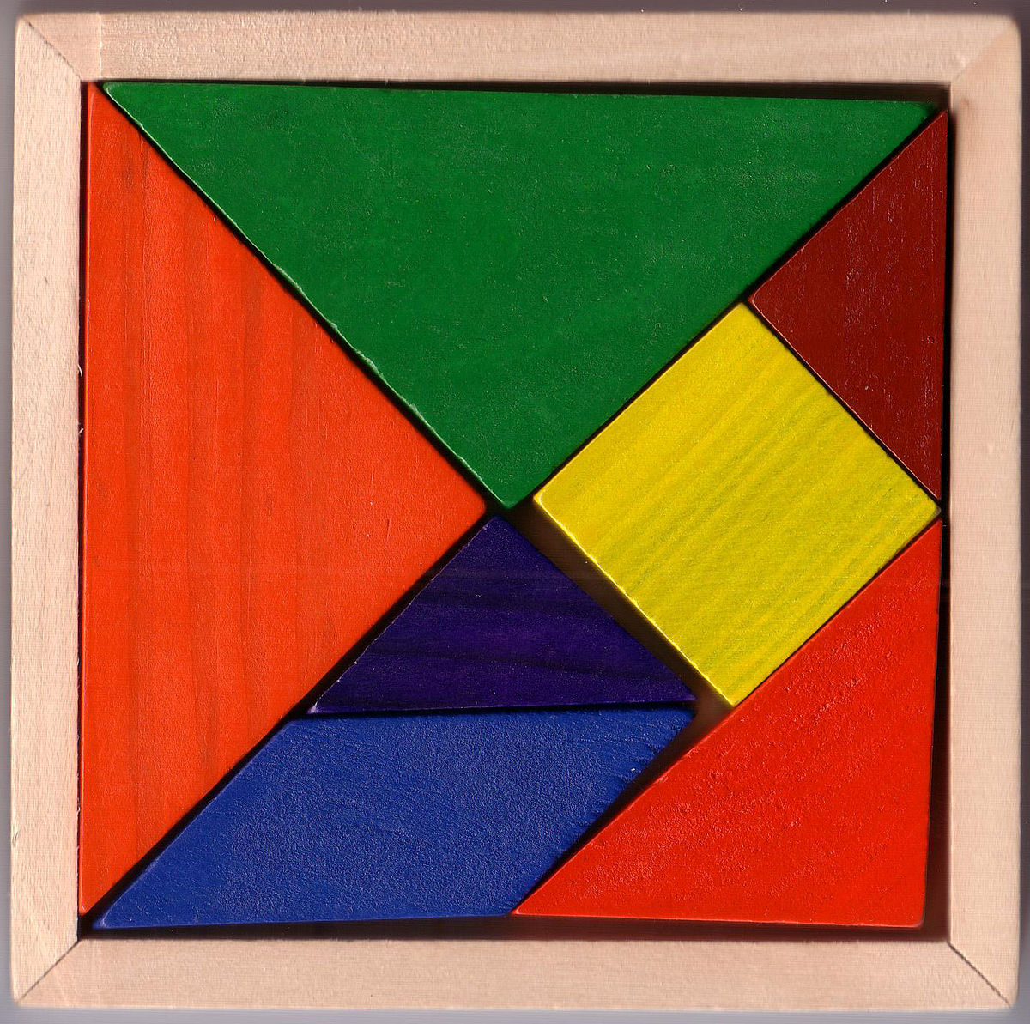
Tangram Puzzle
تنغرام
مع مجموعتك وباستخدام التنغرام صممي احد الاشكال الاتية
احجية صينية
7 قطع
Notes:
يمكن عمل التنغرام باستخدام الكرتون وتوزيعه على المجموعات لعمل الاشكال

Slide 43
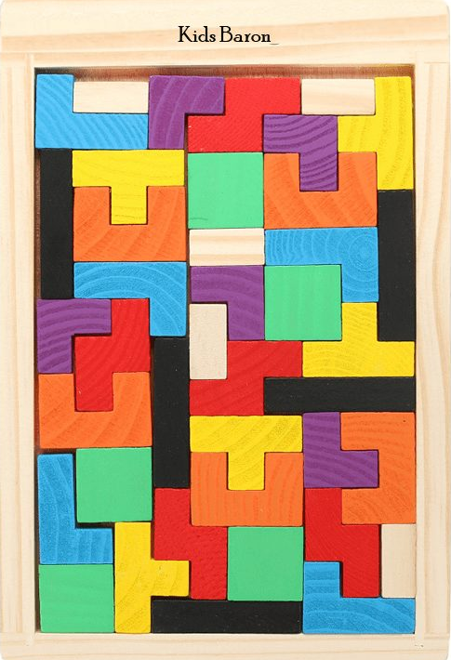
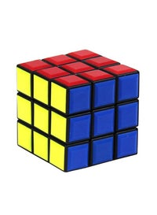

Jigsaw Puzzle
قطع الاحاجي

Slide 44

Jigsaw Puzzle
نشاط
مع مجموعتك او بشكل فردي وخلال 10 دقائق
بالاستعانة بالأدوات المتوفرة صممي لعبة باستخدام تقنية قطع الاحاجي
9 طرق لصنع لغز - wikiHow

Slide 45
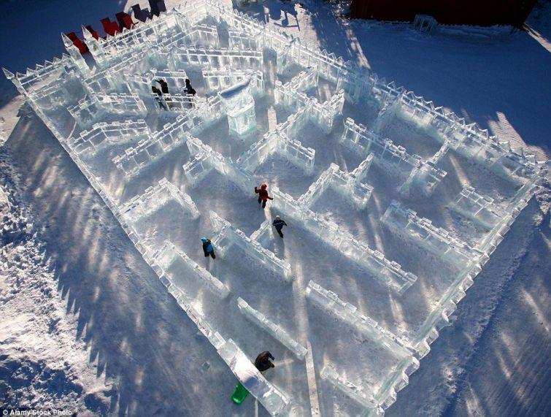
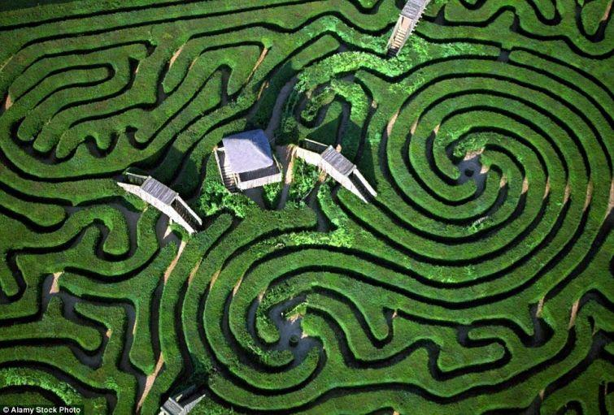
Maze
متاهة
متاهة مانور لونغ ليت، بريطانيا
متاهة الجليد للأطفال، والتي تم بناؤها في بطولة العالم لفنون الجليد عام 2011

Slide 46
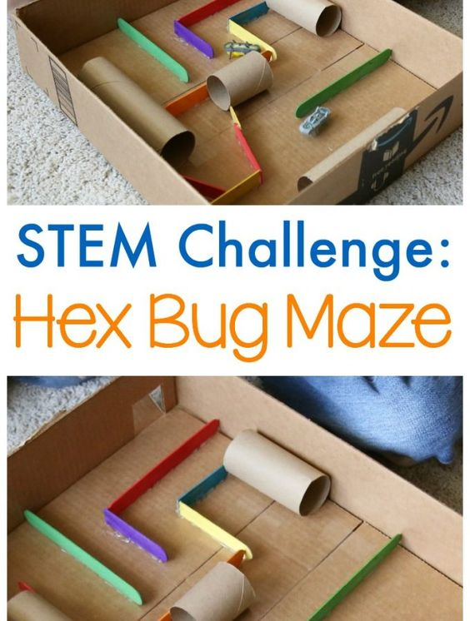
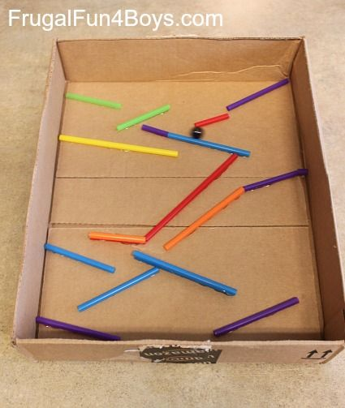
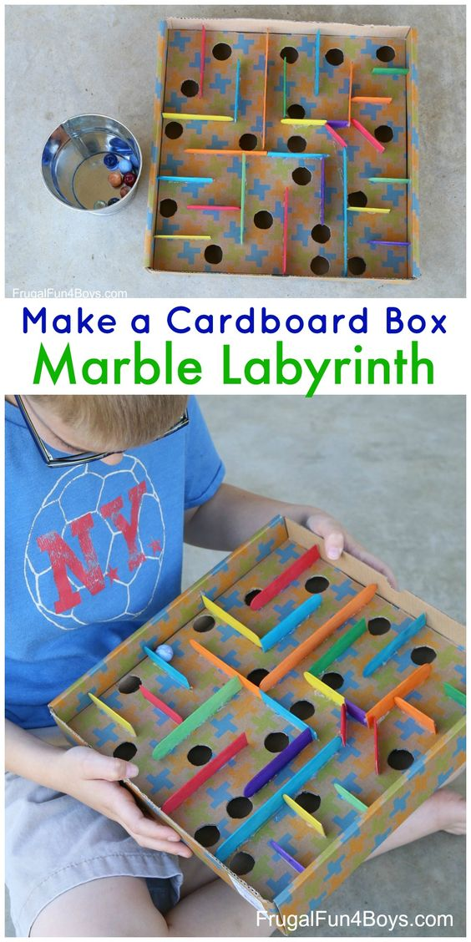
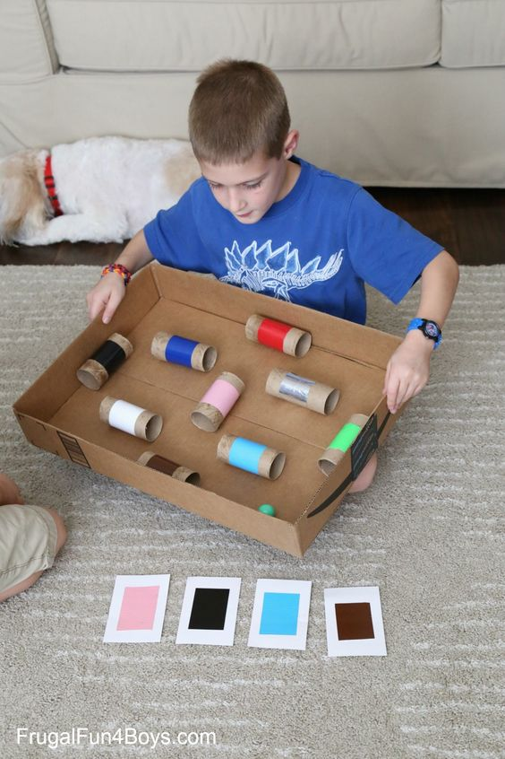
Maze
متاهة

Slide 47
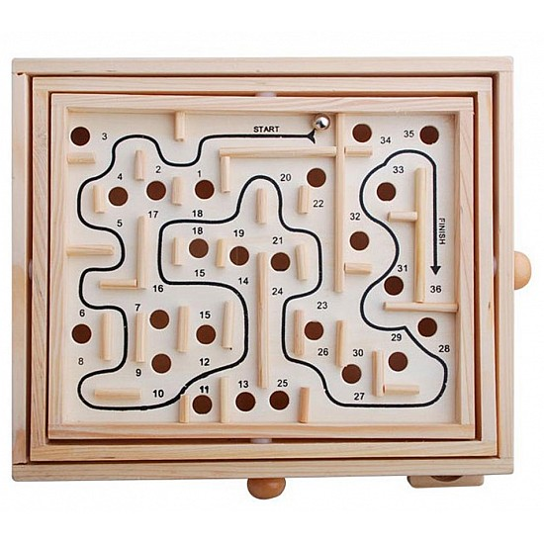
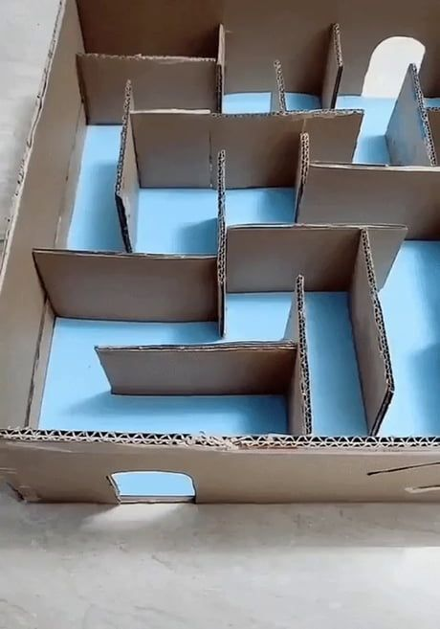
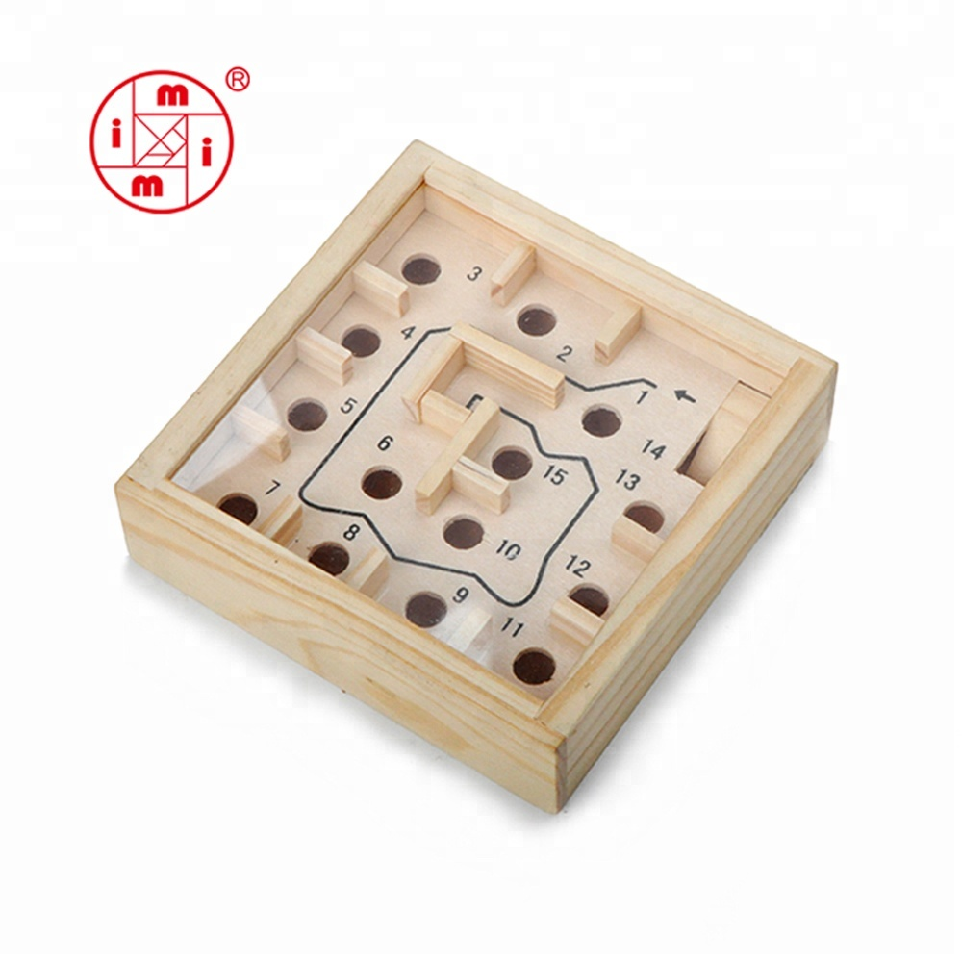
Maze
متاهة

Slide 48
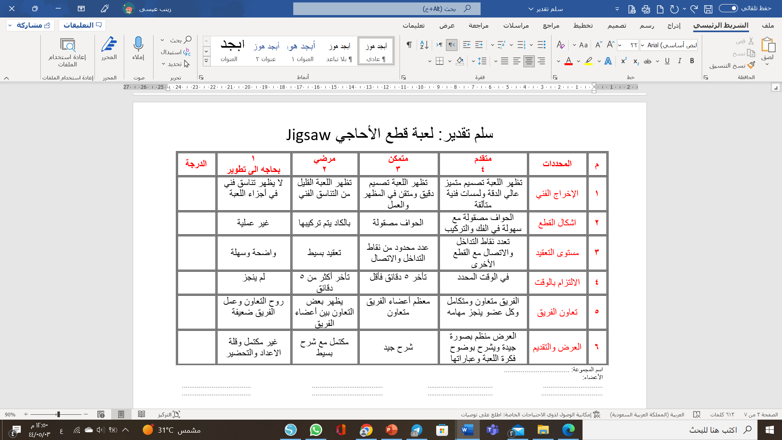
تقييم لعبة قطع الاحاجي

Slide 49
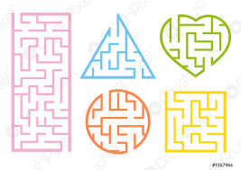
المهمة المنزلية
مع مجموعتك أو بشكل فردي صممي متاهة
تذكري كل ما كانت أكثر تعقيد كلما كانت أكثر تشويق وحماس

Slide 50
موضوعاتنا
المهارات في قطع الاحاجي
أنواع قطع الاحاجي
تصميم احجية بخامات البيئة

Slide 51
تأملاتك حول لقاء قطع الاحاجي
الأمور الأكثر ازعاج والتي ارغب في معالجتها
الأمور التي استمتعت بها خلال اللقاء
المواضيع التي تعلمتها خلال اللقاء

Slide 52
مصنع الألعاب
مساحة الابتكار

Slide 53
تقييم مهمة المتاهة
متقدم
متوسط
مبتدئ
نموذج اللعبة يظهر عمق متوسط في تعقيد اللعبة مع استخدام متقن للأدوات
نموذج اللعبة يظهر مستوى عالي من التعقيد مع توظيف مميز للأدوات
نموذج اللعبة يظهر عمق بسيط في التعقيد ( من حيث طول المسارات تعدد الاتجاهات ، استخدام متعدد للخامات ..)

Slide 54
ألعاب لوحية Cardboard Games
This is where you section ends. Duplicate this set of slides as many times you need to go over all your sections.

Slide 55
الأهداف
وصف أنواع الألعاب اللوحية.
محاكاة نموذج للعبة لوحية.
تصمم نموذج للعبة لوحية.

Slide 56
المهارات
حل
المشكلات
التفكير الناقد

Slide 57
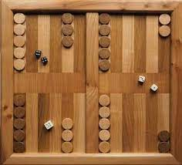
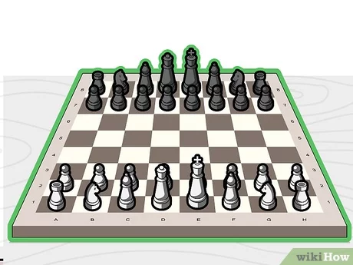
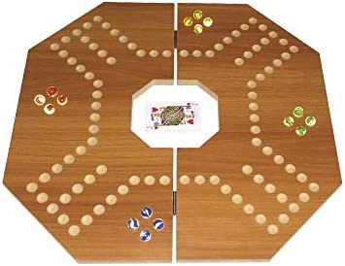
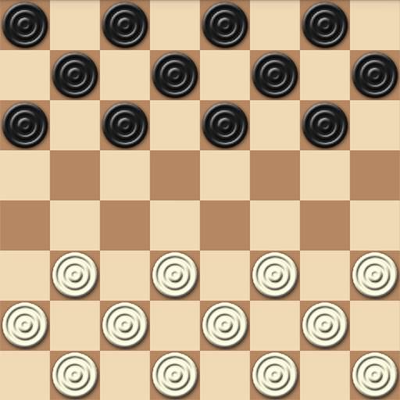
ألعاب لوحية
الطاولة
الداما
الشطرنج
جاكارو

Slide 58
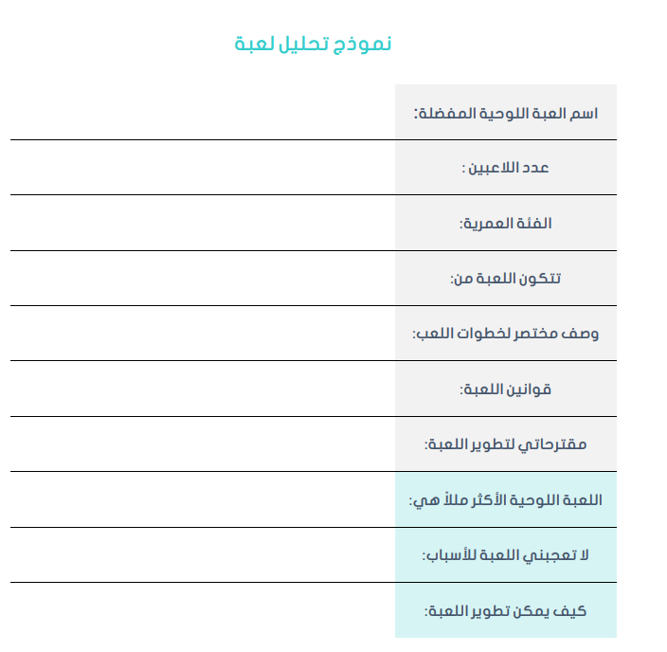
تحليل لعبة
مع مجموعتك قومي بتحليل الألعاب اللوحية التي بين يديك باستخدام النموذج
Notes:
يتم توزيع العاب لوحيه على الطلاب ليتم تحليلها ... يطبع النموذج ويوزع كل مجموعة ورقة

Slide 59

نشاط محاكاة لنموذج لعبة سباق لوحية
مع مجموعتك
صممي لعبة بالاستعانة بنموذج السباق بين مجموعة باستخدام نماذج تمثل الفئة المتسابقة ( قطع بلاستيك ، العاب صغيرة،....)
ابتكري
طريقة اللعب / ضعي القوانين / طريق تطوير النموذج في حال تسويقه.
Notes:
يتم توزيع نموذج سبق الابطال على المجموعات

Slide 60
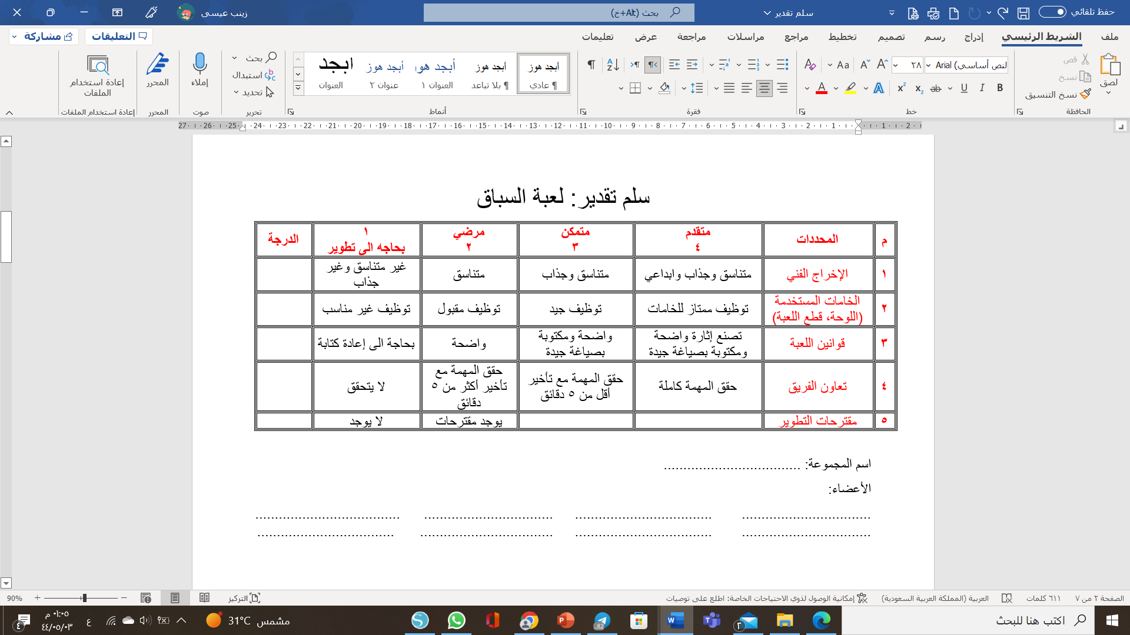
تقييم لعبة السياق

Slide 61
المهمة المنزلية
(اخراج اللعبة كمنتج نهائي)
مع مجموعتك
صممي بطاقة التعريف الخاصة باللعبة حيث تشمل :
اسم جاذب للعبة / وصف طريقة اللعب / قوانين اللعبة / قائمة قطع اللعبة / الفئة العمرية وعدد اللاعبين.
رمز استجابة سريع لمقطع فيديو عن اللعبة من اعداد الطالبات .

Slide 62
موضوعاتنا
الألعاب اللوحية وانواعها
تحليل
ونقد لعبة
تصميم نموذج للعبة لوحية مبنية على سباق بين اللاعبين

Slide 63
تأملاتك حول لقاء الألعاب اللوحية
الأمور الأكثر ازعاج والتي ارغب في معالجتها
الأمور التي استمتعت بها خلال اللقاء
المواضيع التي تعلمتها خلال اللقاء

Slide 64
مصنع الألعاب
مساحة الابتكار

Slide 65
تقييم مهمة الألعاب اللوحية
متقدم
متوسط
مبتدئ
عناصر المنتج متكاملة ، والإخراج النهائي فريد ومميز يعكس مضمون لعبة جاهزة للإصدار والتسويق
عناصر المنتج متكاملة ، الإخراج متميز ويحتاج إلى لمسات بسيطة لتجويله إلى منتج نهائي
عناصر المنتج متكاملة ويحتاج لإخراج فني لتحويله لمنتج

Slide 66
الألعاب الإلكترونية
This is where you section ends. Duplicate this set of slides as many times you need to go over all your sections.

Slide 67
الأهداف
التعرف على آلية عمل الألعاب الإلكترونية.
محاكاة نموذج لعبة الكترونية.
استكشاف لعبة إلكترونية.

Slide 68
المهارات
حل
المشكلات
التفكير الناقد
التحليل والتركيب

Slide 69
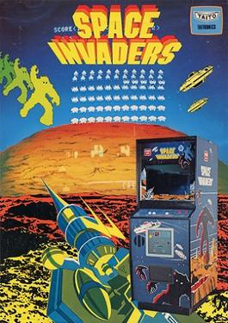
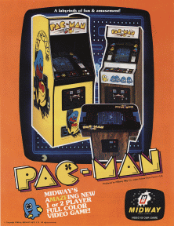
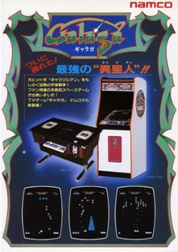
الألعاب الالكترونية
(128) تاريخ العاب الأركيد - YouTube

Slide 70

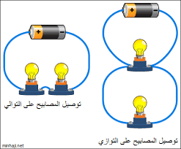

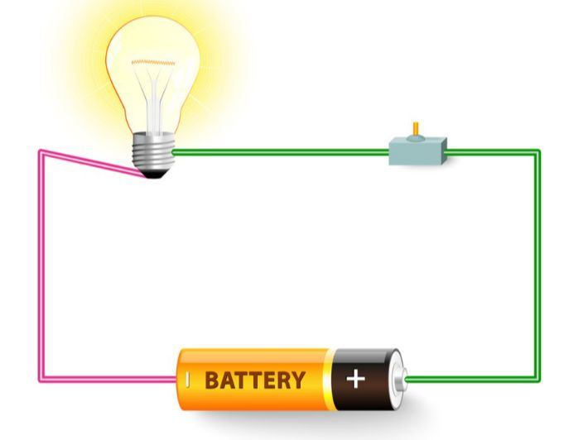
الألعاب الالكترونية

Slide 71
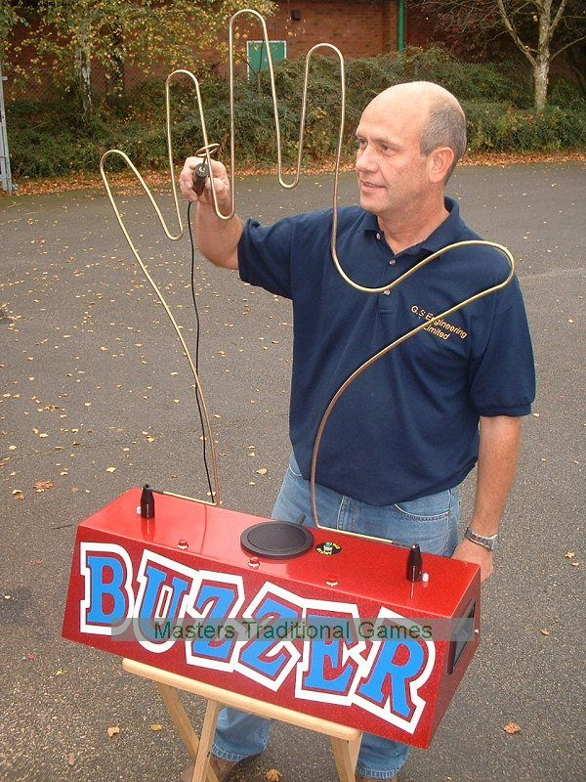

لعبة السلك الطنان

Slide 72

لعبة السلك الطنان
مع مجموعتك
صممي لعبة السلك الطنان باستخدام الادوات التي بين يديك .
(علاقة ملابس / خشبة / زراديه/ لمبة ، بطارية / اسلاك /صلصال / كرتون / طنان......)

Slide 73

تقييم لعبة السلك الطنان

Slide 74

المهمة المنزلية
تحليل لعبة أركيد ترفيهية
اختاري لعبة أركيد جاذبة.
تحليل طريقة عملها.
تحديد عناصر الجذب التي تميز هذه اللعبة.
ابدعي في تحليل لعبتك وفي عرضها استعداد لمهرجان الالعاب

Slide 75
موضوعاتنا
الألعاب الالكترونية وتاريخها
الدائرة الكهربائية
تصميم لعبة السلك الطنان

Slide 76
تأملاتك حول لقاء الألعاب الالكترونية
الأمور الأكثر ازعاج والتي ارغب في معالجتها
الأمور التي استمتعت بها خلال اللقاء
المواضيع التي تعلمتها خلال اللقاء

Slide 77
مصنع الألعاب
مساحة الابتكار

Slide 78
تقييم مهمة الألعاب الالكترونية
متقدم
متوسط
مبتدئ
عرض تفصيلي عن طريقة عمل اللعبة
يقدم تقرير مصور عن طريقة عمل اللعبة
يستخدم الشروحات اللفظية لوصف اللعبة

Slide 79
الاستعداد لمهرجان الالعاب
This is where you section ends. Duplicate this set of slides as many times you need to go over all your sections.

Slide 80
الأهداف
تصميم اللعبة الخاصة .
المشاركة في إعداد خطة لتنفيذ مهرجان الألعاب.
المشاركة في وضع تصميم لموقع المهرجان.
توزيع فرق العمل والادوار المشاركة في المهرجان.

Slide 81
المهارات
التفكير الناقد
حل
المشكلات
التفويض
المهارات
التنظيمية
العمل التعاوني

Slide 82
الاستعداد للمهرجان
الخطوة الثالثة
الخطوة الثانية
الخطوة الاولى
الميزانية المقترحة، ويتم التعديل بناء عليها.
تخطيط العمل.
التأكد من ان كل طالب لديه فكره واضحة عن دوره اثناء المهرجان ولعبته.
تصميم للمهرجان.
أهم الأركان حسب نموذج الرسم (نقاط الدخول وبيع التذاكر ،أركان الألعاب ، نقاط بيع المأكولات ، نقاط الخروج ، مخارج الطوارئ، ركن الأمن والسلامة)
الفرق ومهامهم والمتطوعين في حال الحاجة.
اعتماد الخطة من إدارة المدرسة
مهرجان من تصميم الطلبة، أم أركان لبيع الألعاب المصنعة . أم سيكون معرض فقط لعرض منتجات الطلبة الإبداعية.
حضور خارجي ام طالبة المدرسة
ساحة المدرسة أم الفصل

Slide 83

خارطة المهرجان

Slide 84
استمارات نهاية البرنامج
شهادة انجاز الوحدة الاثرائية مصنع الألعاب
استمارة تقييم الوحدة الاثرائية مصنع الالعاب
لولي الامر
استمارة تقييم الوحدة الاثرائية مصنع الالعاب
للطالب

Slide 85
الى اللقاء في برنامج اخر

Slide 86
https://drive.google.com/drive/mobile/folders/1lsZxp4P_hiZ8f3zRmyNHSyKDrsOToO8K?usp=sharing
يوجد في الرابط طريقه عمل التنغرام والعديد من الأشياء المفيدة

